Slide 1
게임 소프트웨어 공학 Lecture 9
한국산업기술대학교
게임공학부
이택희

Slide 2
지금까지 다룬 내용
애자일 방법론
UML 클래스 다이어그램

Slide 3
목차
UML 시퀀스 다이어그램

Slide 4
UML 시퀀스 다이어그램

Slide 5
UML 시퀀스 다이어그램 개요
하나의 시나리오가 시스템에서 실행되는 과정을 나타낼 수 있는 다이어그램
오브젝트간의 메시지, 이벤트, 액션들의 흐름을 표현함
시간에 따른 시퀀스의 흐름을 표현함

Slide 6
UML 시퀀스 다이어그램 개요
주로 개발 문서 분석 및 디자인 단계에서 사용됨
시스템의 논리적 흐름을 이해하기 위해 사용
시간 순서를 중요시함

Slide 7
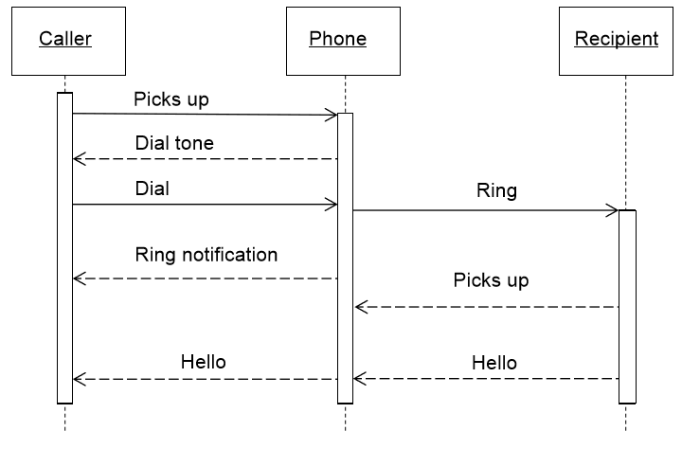
UML 시퀀스 다이어그램 개요
전화를 걸 때의 시퀀스 다이어그램
순서에 초점이 맞춰져 있는 것에 주목

Slide 8
UML 시퀀스 다이어그램 개요
왜 사용하는가?
잘 그려진 시퀀스 다이어그램은 다양한 언어로 표현이 가능함
개발자가 아닌 사람도 이해가 가능함
팀 모두가 이해할 필요가 있을 경우
한 화면에서 전체적인 시퀀스 흐름을 이해해야 할 경우

Slide 9
구성요소
오브젝트
시퀀스 다이어그램에 참여하는 오브젝트
메시지
오브젝트간의 통신
생명선
시간의 흐름을 표현
가드
조건문을 표현
옵션, 루프, 대안
조건문을 표현

Slide 10
구성요소
오브젝트
생명선
메시지

Slide 11
구성요소 : 오브젝트 및 생명선
오브젝트 표현 : 직사각형으로 표현
<오브젝트이름>:<클래스이름>
m_enemy:Object
Object m_enemy;

Slide 12
구성요소 : 오브젝트 및 생명선
오브젝트 표현 : 직사각형으로 표현
:<클래스이름> → 임의의 오브젝트를 나타냄
:Object

Slide 13
구성요소 : 오브젝트 및 생명선
오브젝트 표현 : 직사각형으로 표현
<오브젝트이름> → 알려지지 않은 클래스의 오브젝트
Arrow

Slide 14
구성요소 : 오브젝트 및 생명선
오브젝트의 생명선 : 점선으로 표현
다이어그램의 모든 오브젝트들은 생명선을 가진다
Arrow:Object
Object Arrow;

Slide 15
구성요소 : 오브젝트 및 생명선
Arrow:Object
시간의 증가
A
A 이후 B 가 일어남
B

Slide 16
구성요소 : 오브젝트 및 생명선
Arrow:Object
시간의 증가
생성
예: 생성 이후 소멸이 일어날 경우
소멸

Slide 17
구성요소 : 메시지
메소드 호출시 사용
심플(비동기) 메시지
동기 메시지
비동기 메세지

Slide 18
구성요소 : 메시지
메소드 호출시 사용
리턴 메시지
실행 발생
리턴 메시지는 언제 필요할까?

Slide 19
구성요소 : 메시지
Arrow:Object
시간의 증가
이름(인자1, 인자2, ..)
메소드의 이름 및 인자를 화살표 위에 표시함

Slide 20
구성요소 : 메시지 (예제)
Arrow:Object
시간의 증가
Render(color)
ScnMgr::RenderArrow()
{
Arrow->Render(color);
}
첫번째 메시지는 언제나 왼쪽 위 상단에서 시작됨

Slide 21
구성요소 : 메시지 (예제)
Arrow:Object
:Renderer
시간의 증가
객체의
배열
Render(color)
Render(x, y, color, time)
ScnMgr:: RenderArrow()
{
Arrow->Render(color);
}
Object::Render()
{
Renderer->Render(x, y, color, time);
}

Slide 22
구성요소 : 가드 [ ]
시간의 증가
[조건] 형태로 조건문에 따른 흐름 설정
:ScnMgr
객체의
배열
Arrow:Object
GetStatus()
ActiveObject = true
[ActiveObject = true] Render(color)

Slide 23
구성요소 : 옵션, 루프, 대안
loop
[ condition ]
opt
[ condition ]
Loop 표현
옵션 표현
alt
[ condition ]
Loop 일 경우
대안 표현
[ condition ]

Slide 24
구성요소 : 옵션 예제
ScnMgr
Arrow:Object
GetStatus()
ActiveObject
opt
[ActiveObject = true]
Render(color)

Slide 25
구성요소 : 대안 예제
ScnMgr
Arrow:Object
GetStatus()
ActiveObject
alt
[ActiveObject = true]
Render(color1)
[else]
Render(color2)

Slide 26
구성요소 : 루프 예제
ScnMgr
Arrow:Object
GetStatus()
ActiveObject
loop
[ActiveObject = false]
TryActivate()
ActiveObject

